Slide 1

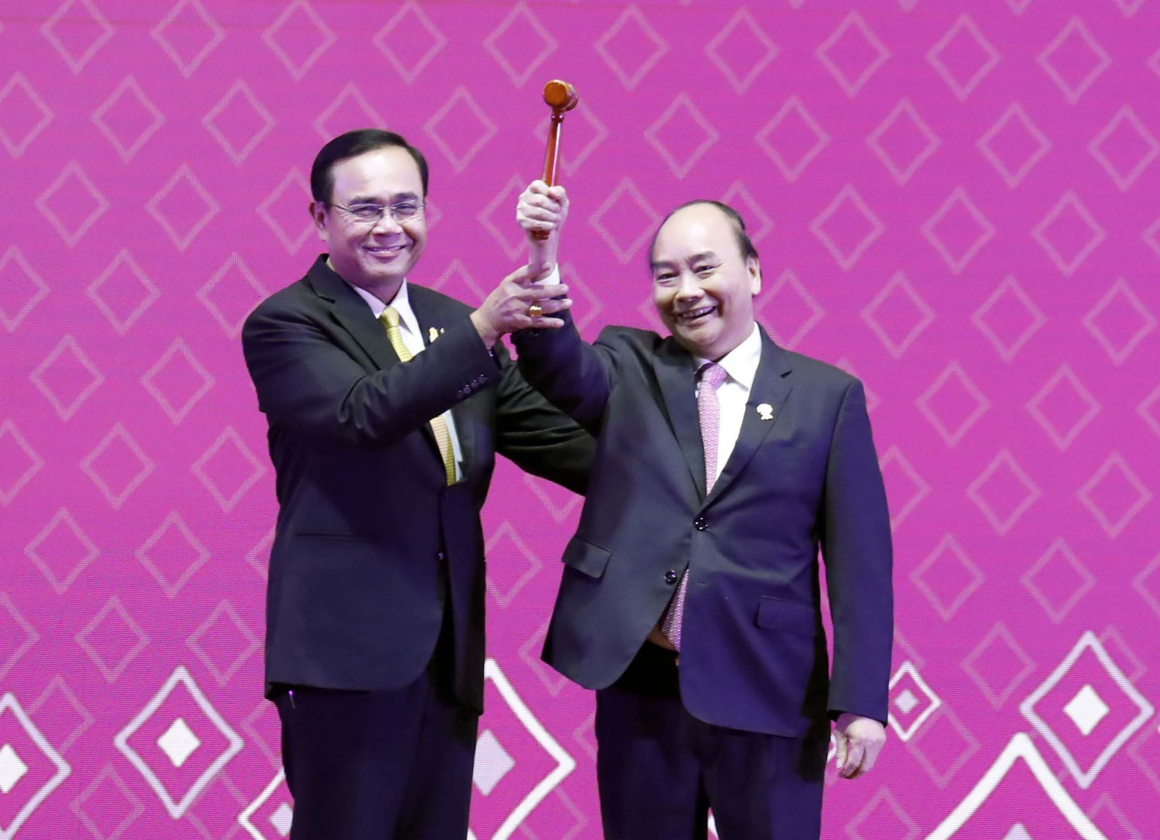


TRÒ CHƠI LẬT MẢNH GHÉP
1
1
2
2
3
3
4
4
5
5
6
6
7
7
8
8
9
9
10
10
Câu hỏi về từ khóa nếu có

Slide 2
Nguyên tắc tối cao của hoạt động đối ngoại ở nước ta hiện nay là:
a. Bảo đảm lợi ích tối cao của quốc gia - dân tộc
b. Kết hợp sức mạnh dân tộc với sức mạnh thời đại
c. Đẩy mạnh đa dạng hóa, đa phương hóa quan hệ đối ngoại
d. Giữ vững độc lập tự chủ
a. Bảo đảm lợi ích tối cao của quốc gia - dân tộc
HẾT GIỜ
Quay về

Slide 3
Theo quan điểm của Đảng Cộng sản Việt Nam, "Bảo đảm lợi ích dân tộc chân chính" nghĩa là gì?
a. Xây dựng thành công Tổ quốc xã hội chủ nghĩa
b. Bảo vệ vững chắc Tổ quốc xã hội chủ nghĩa
c. Thực hiện nghĩa vụ quốc tế theo khả năng của mình
d. Tất cả các đáp án đều đúng
d. Tất cả các đáp án đều đúng
HẾT GIỜ
Quay về

Slide 4
Chọn đáp án điền vào chỗ trống đúng với quan đểm của Đảng Cộng sản Việt Nam về đường lối đối ngoại hiện nay: Giữ vững độc lập, tự chủ đi đôi với đẩy mạnh.......
a. Đa dạng hóa, đa phương hóa quan hệ đối ngoại
b. Kết hợp sức mạnh dân tộc với sức mạnh thời đại
c. Hội nhập quốc tế
d. Bảo vệ lợi ích tối cao của dân tộc
a. Đa dạng hóa, đa phương hóa quan hệ đối ngoại
HẾT GIỜ
Quay về

Slide 5
Ai là Bộ trưởng Bộ ngoại giao đầu tiên của Việt Nam?
a. Hồ Chí Minh
b. Trần Phú
c. Lê Hồng Phong
d. Võ Nguyên Giáp
a. Hồ Chí Minh
HẾT GIỜ
Quay về

Slide 6
Phương châm đối ngoại: “Việt Nam muốn là bạn với các nước trong cộng đồng thế giới phấn đấu vì hòa bình, độc lập và phát triển” được Đảng Cộng sản Việt Nam đưa ra tại đại hội Đảng lần thứ mấy?
a. Đại hội V (1982)
b.Đại hội VI (1986)
c. Đại hội VII (1991)
d. Đại hội VIII (1996)
c. Đại hội VII (1991)
HẾT GIỜ
Quay về

Slide 7
Hiện nay, theo nhận định của Đảng thì cục diện thế giới hiện nay diễn ra theo xu hướng nào?
a. Đa cực, đa trung tâm
b. Đa chiều
c. Một cực duy nhất
d. Một trung tâm
a. Đa cực, đa trung tâm
HẾT GIỜ
Quay về

Slide 8
Một trong những nguyên tắc công tác đối ngoại của Đảng ta hiện nay là:
a. Tôn trọng độc lập
b. Không can thiệp vào công việc nước khác
c. Bình đẳng cùng có lợi
d. Tôn trọng độc lập, chủ quyền và không can thiệp vào công việc nước khác, bình đẳng và cùng có lợi.
d. Tôn trọng độc lập, chủ quyền và không can thiệp vào công việc nước khác, bình đẳng và cùng có lợi.
HẾT GIỜ
Quay về

Slide 9
Việt Nam chính thức trở thành thành viên WTO vào thời gian nào?
a. 11/01/2007
b. 01/11/2007
c. 11/01/2008
d. 01/11/2008
a. 11/01/2007
HẾT GIỜ
Quay về

Slide 10
Khu vực nào được xem là khu vực có nền kinh tế phát triển năng động nhất hiện nay?
a. Khu vực Châu Á - Thái Bình Dương
b. Khu vực Nam Á
c. Khu vực Trung Đông
d. Khu vực Bắc Phi
a. Khu vực Châu Á - Thái Bình Dương
HẾT GIỜ
Quay về

Slide 11
Xu thế lớn của thế giới trong quan hệ đối ngoại và hội nhập quốc tế hiện nay là gì?
a. Chiến tranh cục bộ
b. Can thiệp lật đổ,
c. Hòa bình, độc lập dân tộc, dân chủ, hợp tác và phát triển
d. Xung đột sắc tộc
c. Hòa bình, độc lập dân tộc, dân chủ, hợp tác và phát triển
HẾT GIỜ
Quay về

